Slide 1

ОТЧЕТ
ОБ ИСПОЛНЕНИИ БЮДЖЕТА АЛЕКСАНДРОВСКОГО МУНИЦИПАЛЬНОГО РАЙОНА ЗА 2018 ГОД
Докладчик – заместитель главы администрации района, начальник финансового управления
З.А. Коноплева

Slide 2

Доходная часть бюджета Александровского муниципального района за 2018 год
2

Slide 3
ДОХОДЫ БЮДЖЕТА АЛЕКСАНДРОВСКОГО МУНИЦИПАЛЬНОГО РАЙОНА
Источник дохода | Факт 2017 год, тыс. рублей | 2018 год
 |  | Уточнен-ный план, тыс. рублей | Факт, тыс. рублей | Испол-нение, % | Отклоне-ние к 2017 году, тыс. рублей | Удель-ный вес, %
Налоговые и неналого-вые доходы | 112 630,2 | 95 970,3 | 97 716,4 | 101,82 | -14 913,8 | 15,0
Безвозмезд-ные поступ-ления | 526 624,0 | 567 302,4 | 552 022,6 | 97,31 | 25 398,6 | 85,0
Доходы бюджета – ВСЕГО | 639 254,2 | 663 272,7 | 649 739,0 | 97,96 | 10 484,8 | 100,0

Slide 4





Структура налоговых и неналоговых доходов бюджета
Налог на доходы физических
лиц – 58 052,4 тыс. рублей
Налоги на совокупный доход –
7 459,4 тыс. рублей
Транспортный налог –
10 538,8 тыс. рублей
Аренда земли и имущества –
6 852,7 тыс. рублей
Прочие доходы –
14 813,1 тыс. рублей
Фактические поступления налоговых и неналоговых доходов в 2018 году – 97 716,4 тыс. рублей

Slide 5
НАЛОГ НА ДОХОДЫ ФИЗИЧЕСКИХ ЛИЦ
(ТЫС. РУБЛЕЙ)
Крупные налогоплательщики:
бюджетные организации района
ООО «Ураллес»
филиал «Яйвинская ГРЭС» ПАО «Юнипро»
АО «Березниковский содовый завод»
Ависма филиал ПАО «Корпорация ВСМПО-Ависма»

Slide 6
Доходы от аренды земельных участков
(ТЫС. РУБЛЕЙ)
Задолженность по арендной плате за земельные участки на 01.01.2019 г. –
21,1 млн. рублей

Slide 7
НАЛОГИ НА СОВОКУПНЫЙ ДОХОД
(ТЫС. РУБЛЕЙ)
- 1 272,7
486,7
14,5
Единый налог на вмененный доход
Налог, взимаемый в связи с применением патентной системы налогообложения
Единый сельскохозяйственный налог

Slide 8
ТРАНСПОРТНЫЙ НАЛОГ
(ТЫС. РУБЛЕЙ)
+ 533,9
10 004,9
6 767,2
- 836,8
5 930,4
2018 г.

Slide 9
Акцизы на нефтепродукты
3 839,4 тыс. рублей
Платные услуги и компенсации затрат
3 614,6 тыс. рублей
Иные доходные источники в 2018 году
Госпошлина
3 876,8 тыс. рублей
Штрафы
2 091,6 тыс. рублей
Прочие
293,7 тыс. рублей
Плата за негативное воздействие на окружающую среду
594,5 тыс. рублей
Продажа имущества
и земли
502,5 тыс. рублей

Slide 10
Безвозмездные поступления
(тыс. рублей)

Slide 11

Расходная часть бюджета Александровского муниципального района
за 2018 год

Slide 12
Расходы бюджета Александровского муниципального района
571,5 млн. рублей или 91,5% составили программно-целевые расходы;
53,2 млн. рублей или 8,5% составили непрограммные расходы

Slide 13
Развитие системы образования Александровского муниципального района – 392,7 млн. рублей
Другие вопросы в области образования- 21,8 млн. руб., исполнение 99,19%
Дополнительное образование - 42,2 млн. руб., исполнение 96,39%
Общее образование – 169,8 млн. руб., исполнение 94,02%
Дошкольное образование – 158,9 млн. руб., исполнение 94,34%
5 детских садов -
1 696 детей
8 школ -
3 306 ученика
5 учреждений
- 2 561 человек
В 11-ти образовательных учреждениях произведены ремонтные работы
на сумму 13,8 млн. руб.

Slide 14

Социальная политика и поддержка жителей района
Факт 44,9 млн. рублей
(4,7 млн. рублей - районный бюджет, 40,2 млн. рублей - краевой и федеральный бюджет)
- предоставление мер социальной поддержки отдельных категорий граждан;
обеспечение жильем детей-сирот;
улучшение жилищных условий молодых семей;
улучшение жилищных условий ветеранов ВОВ, инвалидов, реабилитированных лиц

Slide 15

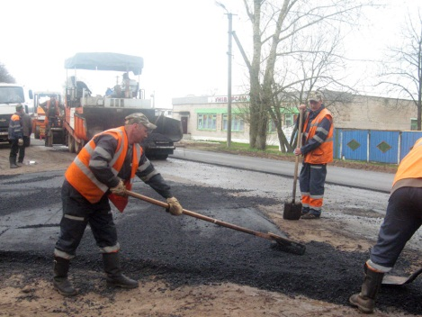
Финансирование дорожно-транспортной инфраструктуры - 31,3 млн. рублей
Субсидирование перевозчиков, обслуживающих социально-значимые маршруты – 3 833,0 тыс.рублей
Расходы муниципального дорожного фонда – 27 498,1 тыс.рублей

Slide 16
Финансирование отраслей национальной экономики, национальной безопасности -
6,0 млн. рублей.
Содействие занятости населения района – 1,1 млн. рублей
Обеспечению безопасности граждан на территории района- 3,8 млн. рублей
Поддержка малого и среднего предпринимательства- 1,1 млн. рублей
Повышение правовой грамотности СМСП

Slide 17

Развитие культуры, спорта, туризма и молодежной политики - 7,5 млн. рублей
- Развитие культуры и молодежной политики Александровского муниципального района - 2 077,1 тыс. рублей
- Развитие физической культуры, спорта и туризма в Александровском муниципальном районе – 2 380,7 тыс. рублей
- ВЦП «Создание условий эффективного развития сети организаций культуры в поселениях Александровского муниципального района» – 892,8 тыс. рублей
- Мероприятия поселенческого уровня (АГП) – 2 163,7 тыс.рублей

Slide 18
Районный фонд финансовой поддержки поселений – 51,2 млн. рублей

Slide 19
Расходы на содержание органов местного самоуправления – 53,8 млн. рублей
Постановление Правительства Пермского края от 06.12.2018 г. № 771-п «О нормативах формирования расходов на содержание органов местного самоуправления муниципальных образований Пермского края на 2019 год и плановый период 2020-2021 годов»
Notes:
19

Slide 20

Основные параметры исполнения бюджета Александровского муниципального района за 2018 год
расходы
624,7 млн. руб.
доходы
649,7 млн. руб.
649,7
профицит 25,0 млн. руб.

Slide 21
Консолидированный бюджет
Александровского муниципального района

Slide 22
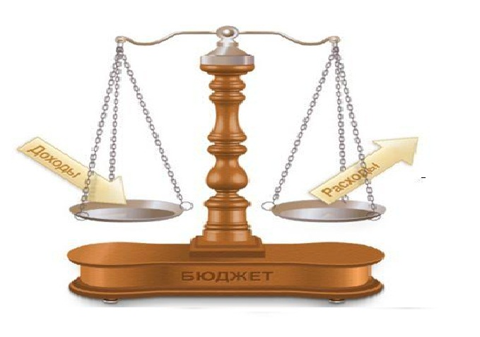
Исполнение консолидированного бюджета
Структура расходов консолидированного бюджета
Образование 392,7 млн. рублей;
Социальная политика, культура и спорт 120,5 млн. рублей;
Национальная экономика (в том числе - дорожная деятельность)
59,6 млн. рублей
Общегосударственные расходы (в том числе - расходы на содержание ОМСУ) 106,4 млн. рублей;
ЖКХ 54,0 млн. рублей;
Прочие 2,8 млн. рублей
768,9 млн. руб.
735,9 млн. руб.
Профицит – 33,0 млн.рублей

Slide 23

УЧАСТИЕ АЛЕКСАНДРОВСКОГО МУНИЦИПАЛЬНОГО РАЙОНА В РЕАЛИЗАЦИИ ПРОГРАММ, ПРОЕКТОВ, МЕРОПРИЯТИЙ (с привлечением иных источников финансирования) в 2018 году
№ п/п | Наименование проекта, программы, мероприятия | Муниципальные образования района
 |  | АМР | АГП | ВВГП | ЯГП | ССП
1 | Приоритетные (инвестиционные) муниципальные проекты, реализуемые в рамках приоритетных региональных проектов (№ 206-П)
2 | Ремонт автомобильных дорог общего пользования местного значения
3 | Реализация проектов инициативного бюджетирования
4 | Реализация проекта «Формирование комфортной городской среды»
5 | Реализация проекта «Культура малых городов»
6 | Реализация мероприятий по поддержке отечественной кинематографии (Федеральный фонд социальной и экономической поддержки отечественной кинематографии)
7 | Реализация мероприятий, направленных на поддержку СМСП
8 | Комплектование книжных фондов муниципальных общедоступных библиотек
9 | Обеспечение жильем молодых семей
10 | Развитие единой государственной системы регистрации прав и кадастрового учета недвижимости
11 | Приобретение жилых помещений для детей-сирот, детей, оставшихся без попечения родителей
12 | Обеспечение жильем отдельных категорий граждан (ветераны, инвалиды)
13 | Реализация проекта «Спорт для всех»
 | ИТОГО – 13 направлений, из них: | 8 | 9 | 4 | 3 | 1

Slide 24
Муниципальный долг консолидированного бюджета Александровского муниципального района
Бюджетные кредиты
Александровский муниципальный район
3 000 млн.рублей
Яйвинское городское поселение
10 000,0 млн.рублей
Всеволодо-Вильвенское городское поселение 717,0 млн.рублей
Объем муниципального долга на 01.01.2019 г.
13 717 тыс.рублей

Slide 25

Муниципальный долг местных бюджетов Пермского края
на 01.01.2019, млн руб.
№ | Наименование МО* | Доля долга в налоговых и неналоговых доходах | Объем муниципального долга
 | Всего | 8,1% | 314,3
1 | Яйвинское ГП Александровского района | 26,9% | 10
2 | Чернушинское ГП | 25,9% | 39
3 | Медянское СП Ординского района | 20,1% | 1,8
4 | ГО Краснокамск | 15,6% | 92,2
5 | г. Кунгур | 10,4% | 50
6 | Фроловское СП Пермского района | 9,9% | 3
7 | г. Лысьва | 8,6% | 40,2
8 | Всеволодо-Вильвенское ГП Александровского р-на | 7,4% | 0,7
9 | Добрянское ГП | 5,9% | 9,1
10 | Зюкайское СП Верещагинского района | 5,3% | 0,5
11 | Добрянский МР | 5,3% | 20
12 | г. Чайковский | 3,5% | 35
13 | г. Кизел | 3,2% | 3,7
14 | Александровский МР | 3,1% | 3
15 | г.Губаха | 1,9% | 6,1
Краевой бюджет
100% долга приходится на бюджетные кредиты
Бюджетные кредиты
с целью замещения банковских кредитов
260,9
млн руб.
11 Местных бюджетов
* с учетом преобразования муниципальных образований

Slide 26
Уровень дотационности муниципальных образований района
2 группа (от 5 до 20%)
Яйвинское городское поселение
3 группа (от 20 до 50%)
Александровский муниципальный район
Александровское городское поселение
4 группа (более 50%)
Всеволодо-Вильвенское городское поселение
Скопкортненское сельское поселение

Slide 27
СПАСИБО
ЗА
ВНИМАНИЕ

